Slide 1
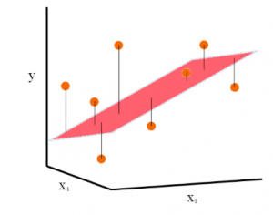

Slide 2
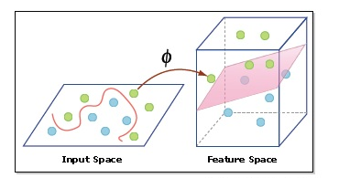
Espacio de entrada
Espacio de características

Slide 3
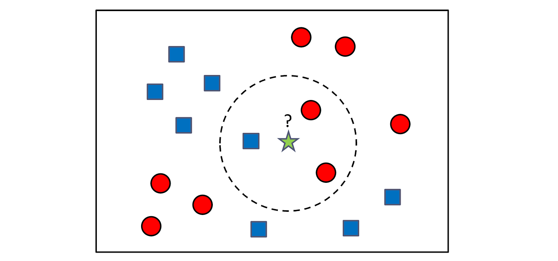



2
1
3
Valor predicción = ( valor + valor + valor ) / 3
1
2
3

Slide 4
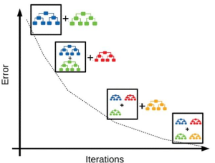
Error
Iteraciones

